Slide 1
Государственный университет морского и речного флота
имени адмирала С.О. Макарова
кафедра межкультурных коммуникаций
Круизный маршрут
Московская кругосветка
Туристско-рекреационное районирование России
Доцент, канд. филол. наук
Михаил Александрович ЗЕНКИН

Slide 2
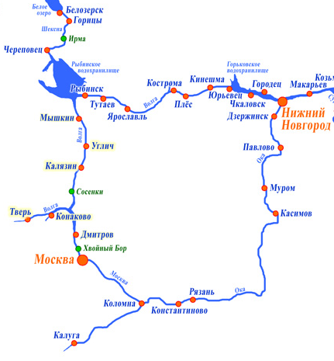
МОСКОВСКАЯ КРУГОСВЕТКА Проходит по четырем речным магистралям: Москва-река — Ока — Волга — канал имени Москвы Продолжительность маршрута составляет 8–10 дней

Slide 3
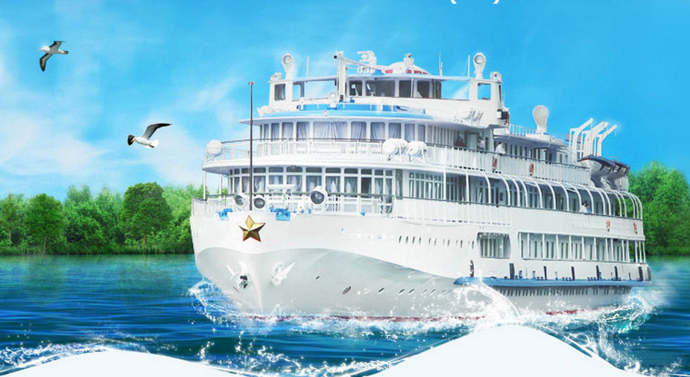
Москва (СРВ) – Углич – Мышкин – Ярославль – Кострома –Нижний Новгород – Павлово – Муром – Касимов – Рязань – Константиново – Москва (ЮРВ)
Теплоход «Сергей Образцов»
Продолжительность: 9 дней / 8 ночей
Стоимость: от 38900 (лето 2015)
В стоимость круиза входит:
3-х разовое питание,
проезд,
постельные принадлежности,
экскурсионная программа,
развлекательная программа на борту теплохода.
Уникальность этого маршрута состоит в том, что теплоход идёт по кругу и ни разу не проходит по одному и тому же участку дважды.

Slide 4
Список источников:
Интернет-сайт круизной компании «Инфофлот» https://booking.infoflot.com/
Интернет-сайт круизной компании «Турфлот» http://turflot.ru/

